Slide 1
Лекция 11
Ремонт дробильного и сортировочного оборудования

Slide 2
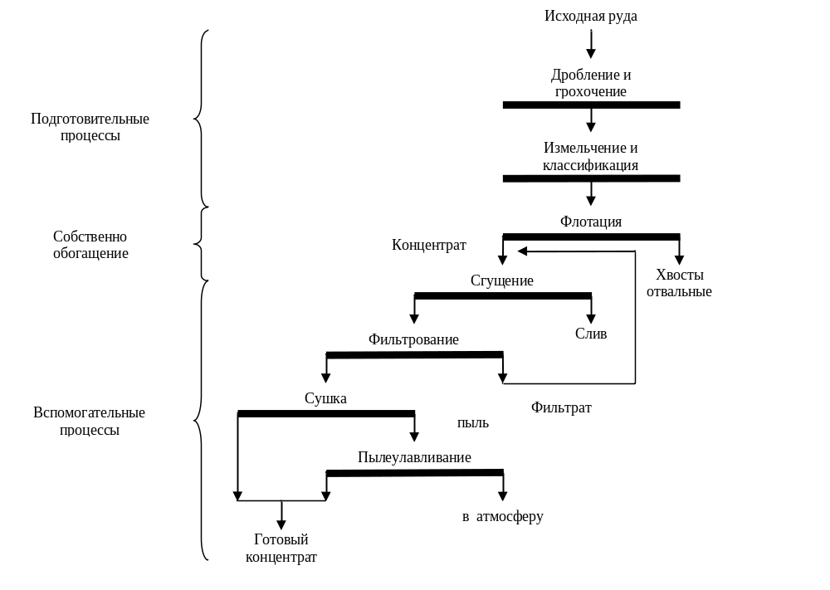
Принципиальная схема обогащения

Slide 3
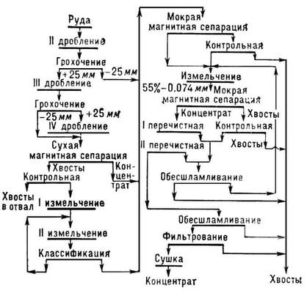

Slide 4
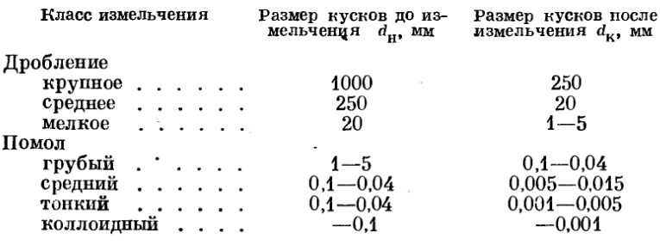
Общие положения
Степень измельчения Dн/Dк

Slide 5
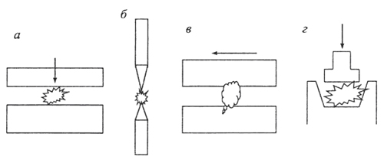
Способы измельчения материалов

Slide 6
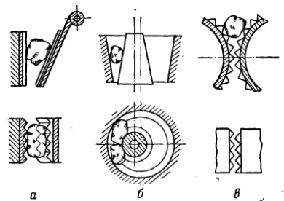
Схема измельчителей раскалывающего и размалывающего действия.

Slide 7
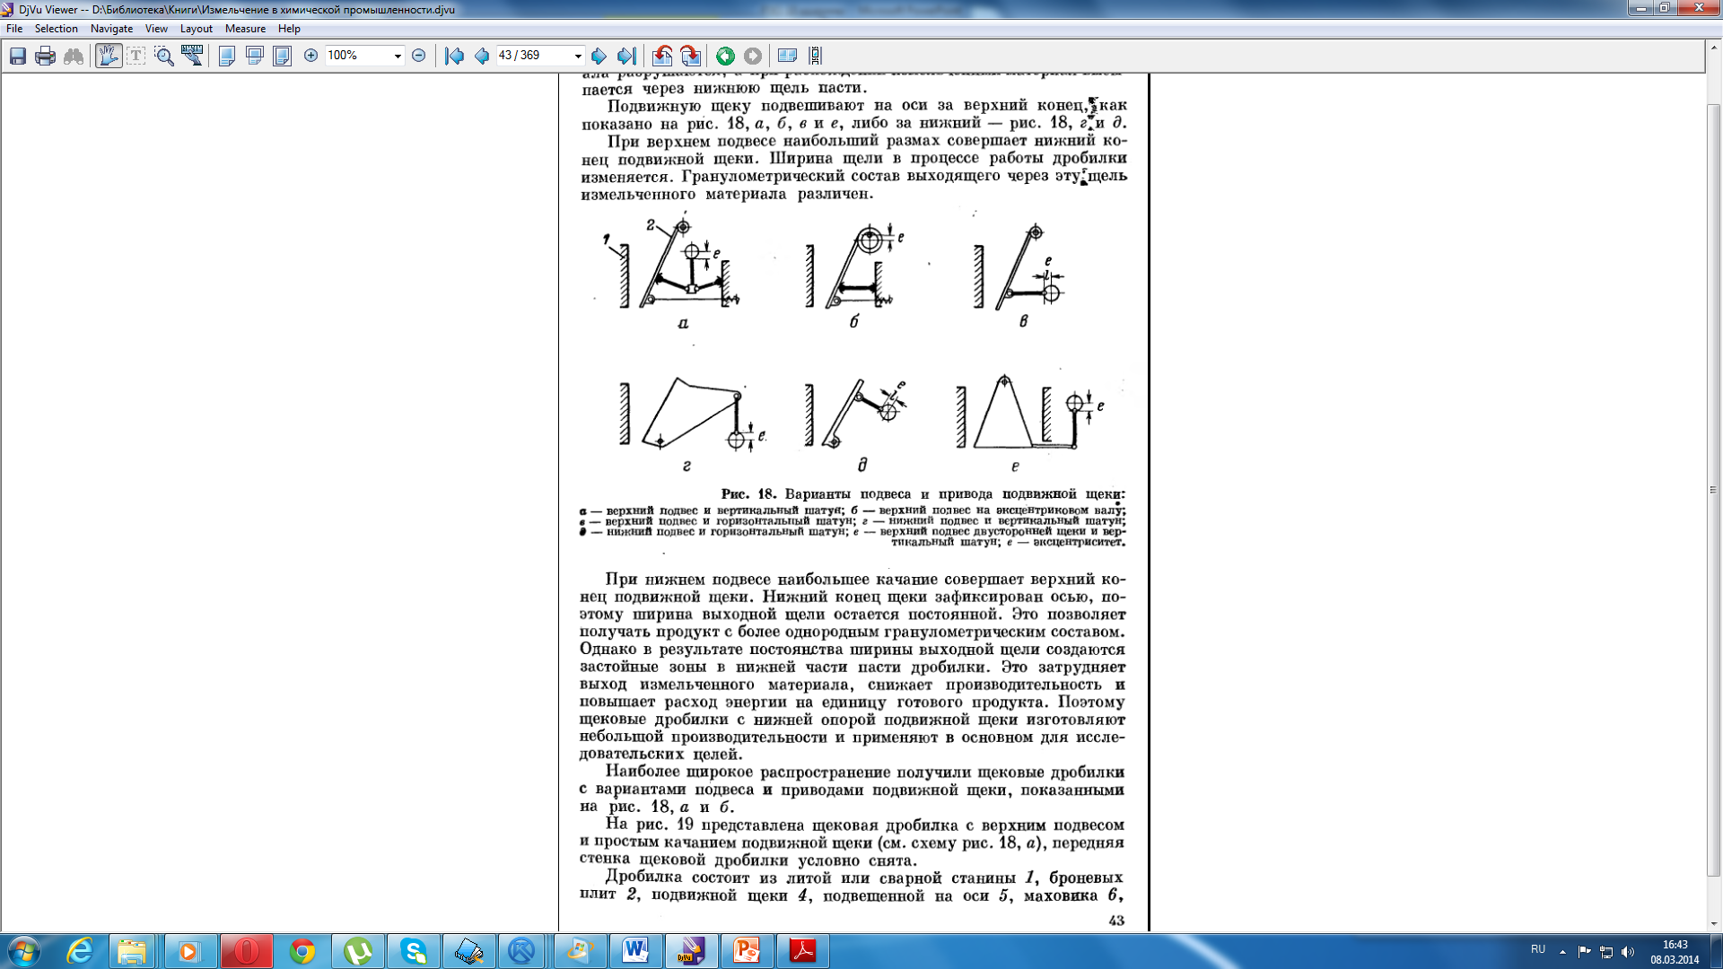
Варианты подвеса и привода подвижной щеки

Slide 8
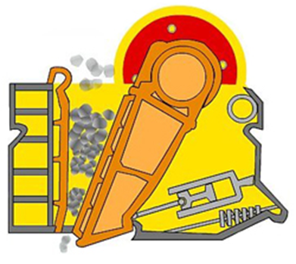
Разрез щековой дробилки со сложным движением щеки

Slide 9
Техническая характеристика щековых дробилок
Параметры | Единицы измерения | Дробилки щековые с простым качанием щеки |  |  | Дробилки щековые со сложным качанием щеки
 |  | ЩДП-9 х 12 (СМД-111) | ЩДП -12х 15 (СМД-59А) | ЩДП-15 х 21 (СМД-117) | ЩДС-Ι-2,5Х9 (СМ-166А) | ЩДС-ΙΙ-4х9 (СМ-741) | ЩДС-Ι-6х9 (СМ-16Д)
Производительность | м³/ч | 180 | 280 | 600 | 14 | 25 | 55
Размеры загрузочного отверстия | мм | 900 х 1200 | 1200 х 1500 | 1500 х 2100 | 250 х900 | 400 х 900 | 600 х 900
Ширина разгрузочного отверстия | мм | 130 | 150 | 180 | 20…60 | 40…80 | 75…125
Эксцентриситет вала | мм | 40 | 35 | 42 | 12 | 12 | 19
Наибольший размер кусков в питании | мм | 750 | 100 | 1300
Электродвигатель: мощность, | кВт | 90 | 160 | 250 | 40 | 40 | 55
частота вращения | мин⁻¹ | 720 | 730 | 490 | 1470 | 980 | 725
Масса дробилки без электрооборудования | т | 74,5 | 143,3 | 241,2 | 8 | 9,55 | 20

Slide 10
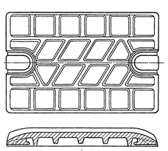
Поверхность дробящей плиты

Slide 11
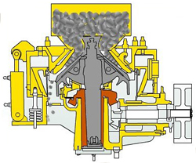
Конусные дробилки

Slide 12
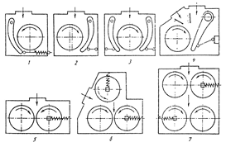
Валковые дробилки

Slide 13
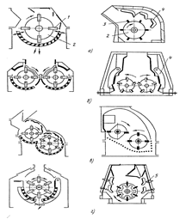
Основные схемы
молотковых
дробилок

Slide 14
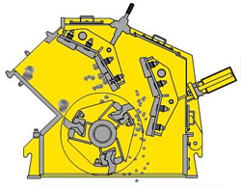
Молотковая дробилка

Slide 15
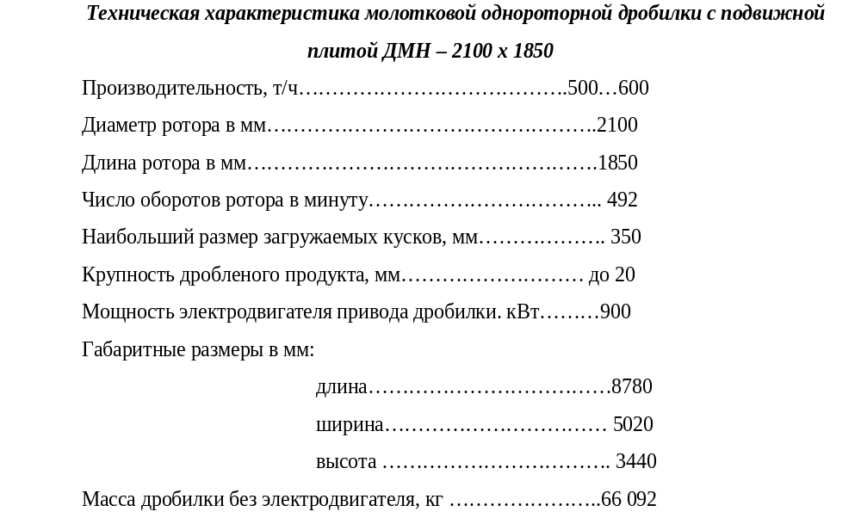

Slide 16
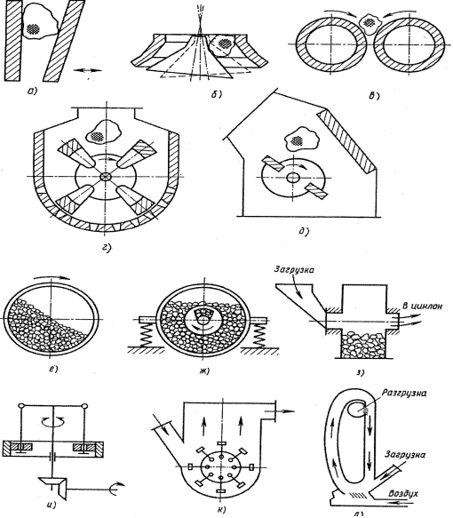
Мельницы

Slide 17
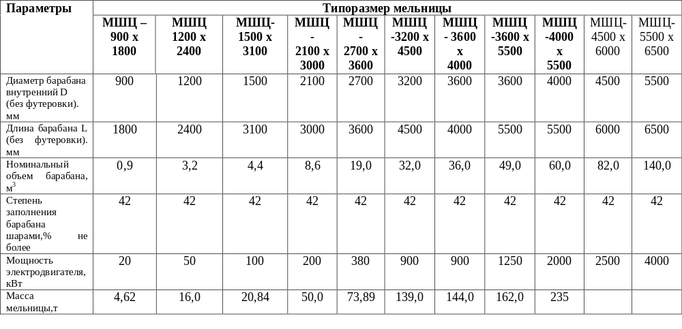

Slide 18
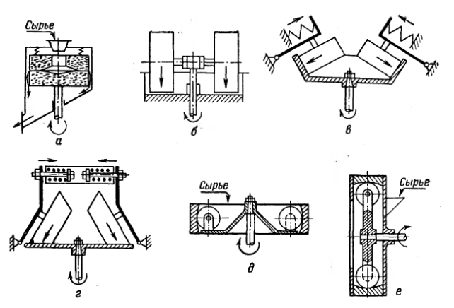
Измельчители раздавливающего действия

Slide 19
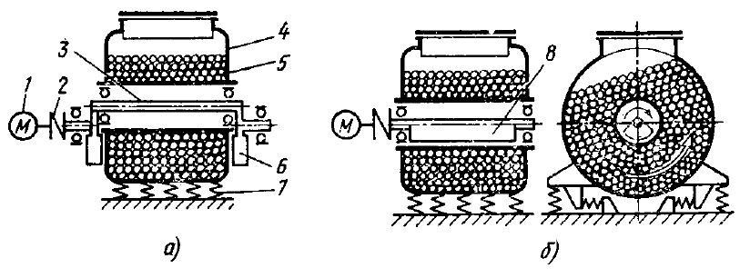
Схема вибрационных измельчителей

Slide 20
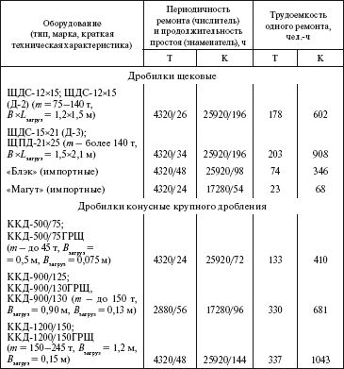

Slide 21
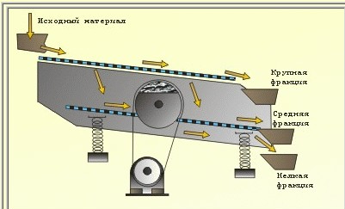
Грохочение

Slide 22
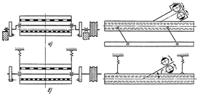
Основные кинематические схемы грохотов

Slide 23
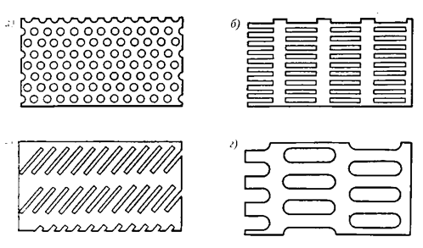
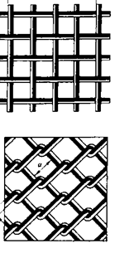
Формы отверстий поверхностей грохотов

Slide 24
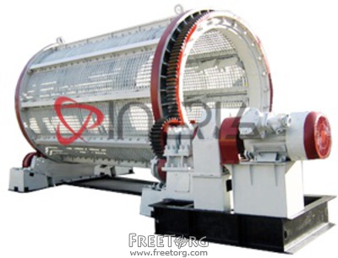
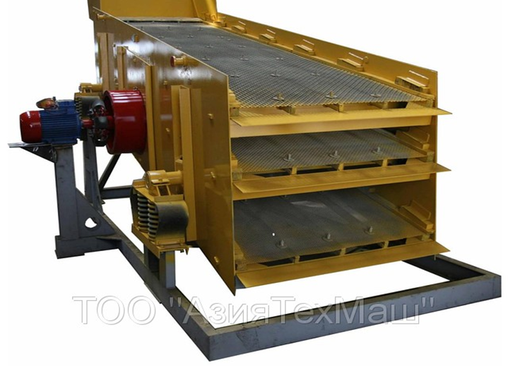
Оборудование для грохочения

Slide 25
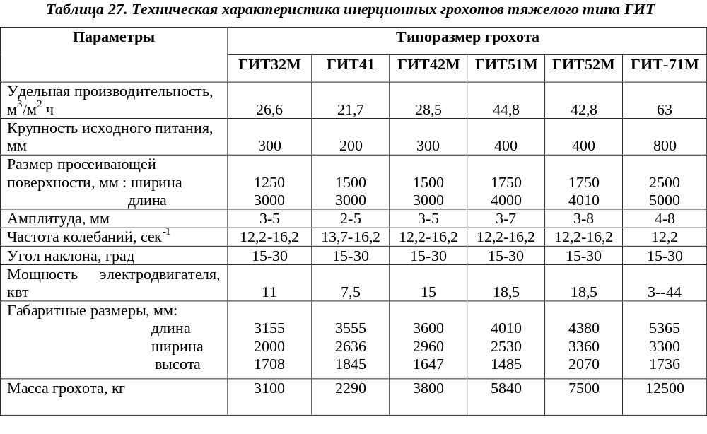

Slide 26
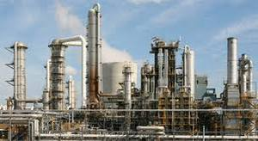
Спасибо за внимание

